Slide 1



Slide 2

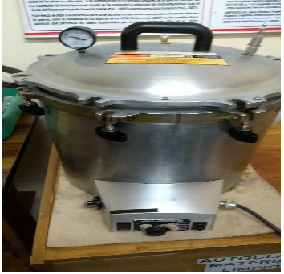
AUTOMATIZACION DE AUTOCLAVES PARA EL DEPARTAMENTO DE BIOLOGIA DE LA UNIVERSIDAD FRANCISCO DE PAULA SANTANDER
MIGUEL ANGEL CALIFA Código: 1160950
MARLON JESUS LIZARAZO Código: 1160984
LEONARDO PEREZ Código: 1160779
HECTOR FABIO Código: 1160779

Slide 3
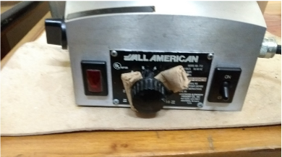
PRESENTACIÓN:
En esta practica se realizo un control automático proporcional a las autoclaves del laboratorio permitiendo un control mas preciso y evitando posibles accidentes por fallas en los controles analógicos que poseían antes.
CONTROL ANTES DE LA PRACTICA SOCIAL.

Slide 4
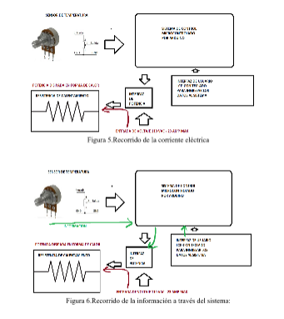
Se buscó asesoría de expertos para elegir los sensores mas adecuados, igualmente para la implementación se realizo varias consultas para elegir el chasis mas adecuado y definir correctamente la posición del sistema de control respecto de la autoclave, ubicandola donde la temperatura no afecte su funcionamiento.

Slide 5

INSTITUCIÓN:
La universidad Francisco de Paula Santander es una institución de educación superior, encargada de la formación de estudiantes en múltiples áreas del conocimiento.

Slide 6
MISIÓN:
Ofrecer una formación integral mediante proyectos de docencia, investigación y extensión que respondan a la problemática agrícola, industrial y ambiental a nivel regional y binacional que sea sucesibles de ser mejorados desde la ingeniería biotecnológica y acorde a un desarrollo sostenible, con un currículo pertinente que favorezca la innovación, el emprendimiento y el desarrollo personal y ético de los egresados, asumiendo la cultura del mejoramiento continuo y de la calidad como parte de todos los procesos desarrollados en la institución.

Slide 7
VISIÓN:
El programa de Ingeniería Biotecnológica al 2017 será reconocido por su calidad académica, pertinencia y competitividad, posesionándose así como un programa líder en investigación y extensión que contribuye al desarrollo sostenible de la región y el país a través de los sistemas biotecnológicos.

Slide 8
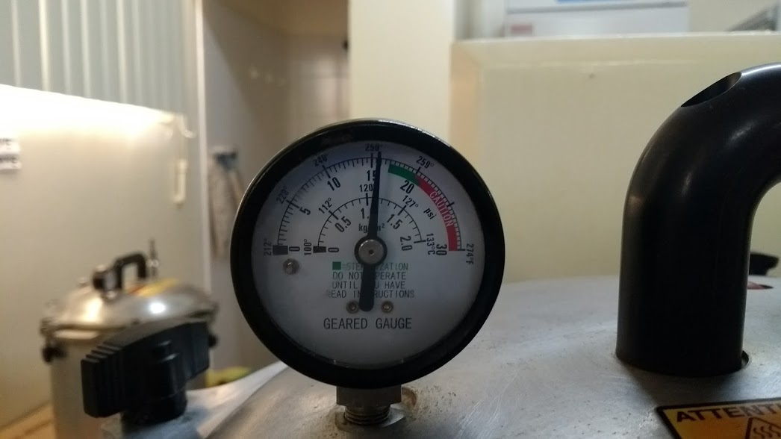
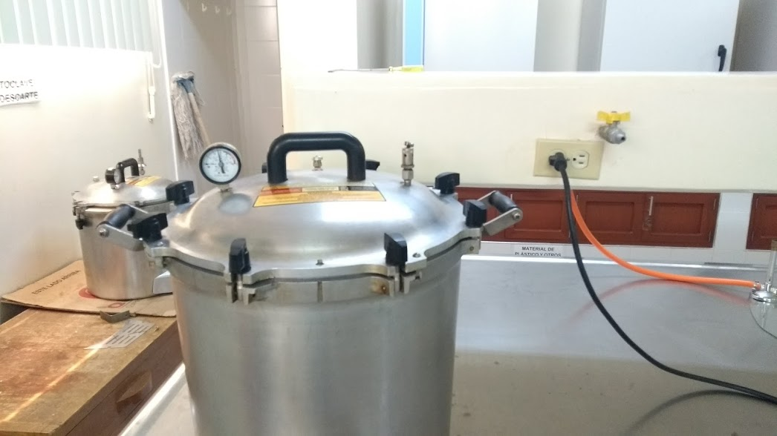
ACTIVIDADES EJECUTADAS:
DIAGNOSTICO INICIAL
Pruebas de presión.
Prueba de distribución de la temperatura.
Capacitación acerca de su manejo.

Slide 9
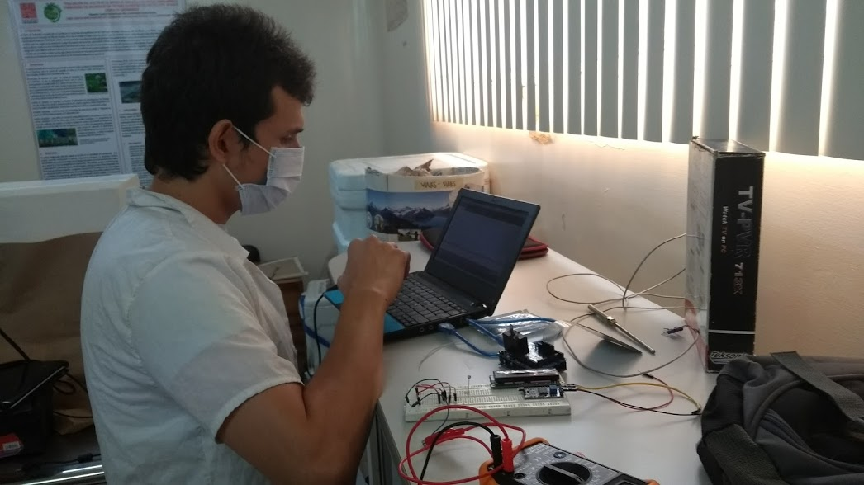
BUSQUEDA DE SOLUCION
Se procedió con el diseño del sistema de control.
Se implemento con un arduino uno y una pantalla LCD el sistema de control.
Se realizo la investigación acerca del mejor chasis para el sistema de control.

Slide 10
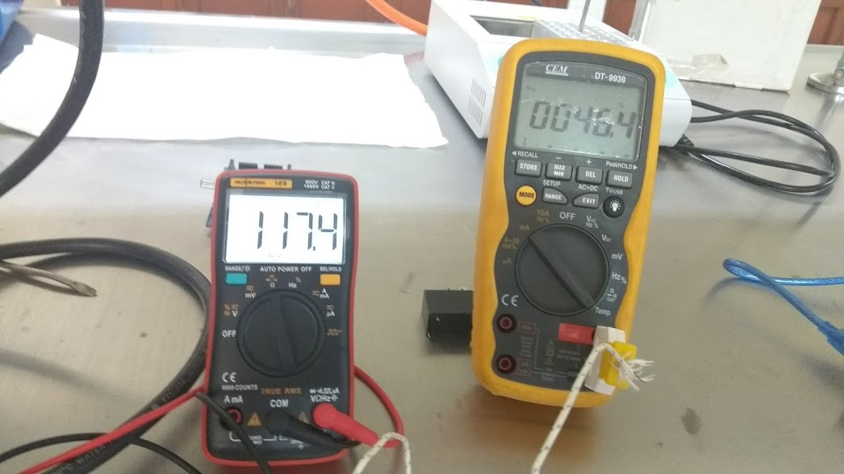
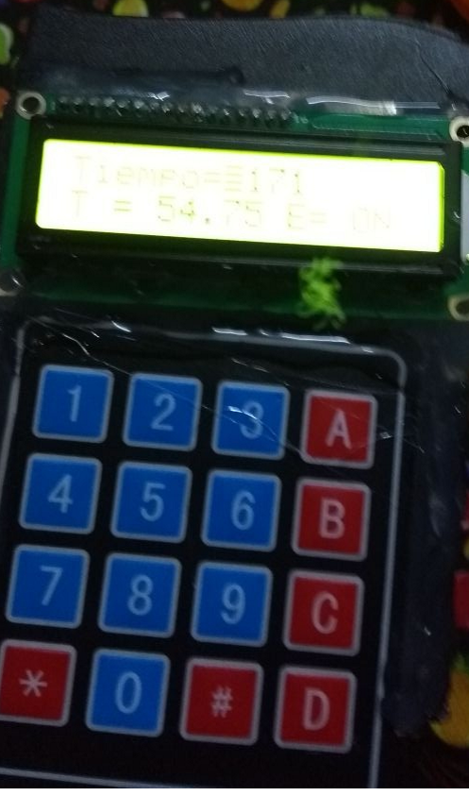
SE PROCEDIO A REALIZAR EL MANUAL DE INSTRUCCIONES
Se realiza el manual en formato digital.
Se capacita al personal que lo va a utilizar.
Se procede a solicitar la firma de entrega de la practica.

Slide 11
IMPACTOS SOCIALES OBTENIDOS
La práctica social realizada causó gran satisfacción en las personas que utilizan estos equipos en el laboratorio, acompañara y ayudara en los procesos de formación de muchos mas estudiantes.

Slide 12
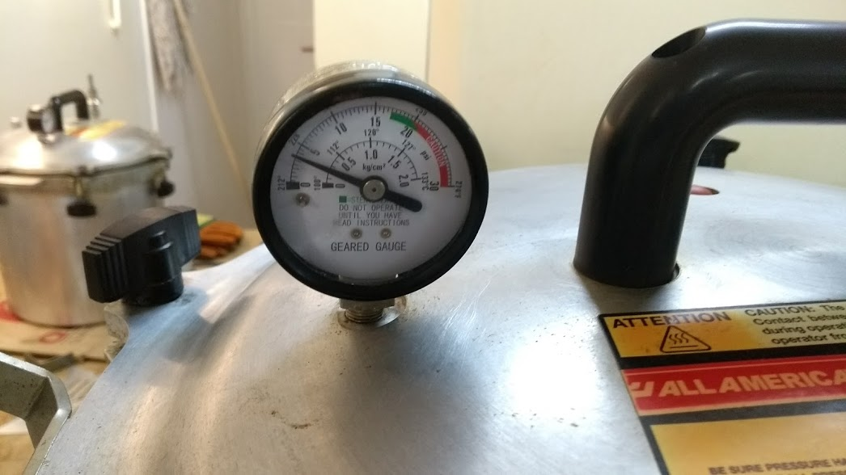
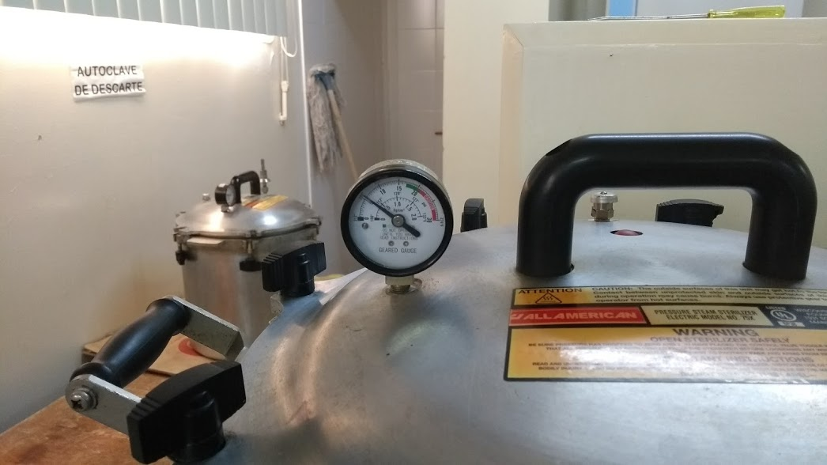
EVIDENCIAS
Presión lograda en los primeros 10 minutos.
Presión lograda después de 20 minutos.

Slide 13
EVIDENCIAS
Presión de operación normal cuando la temperatura seleccionada se ha alcanzado y se encuentra estable.

Slide 14
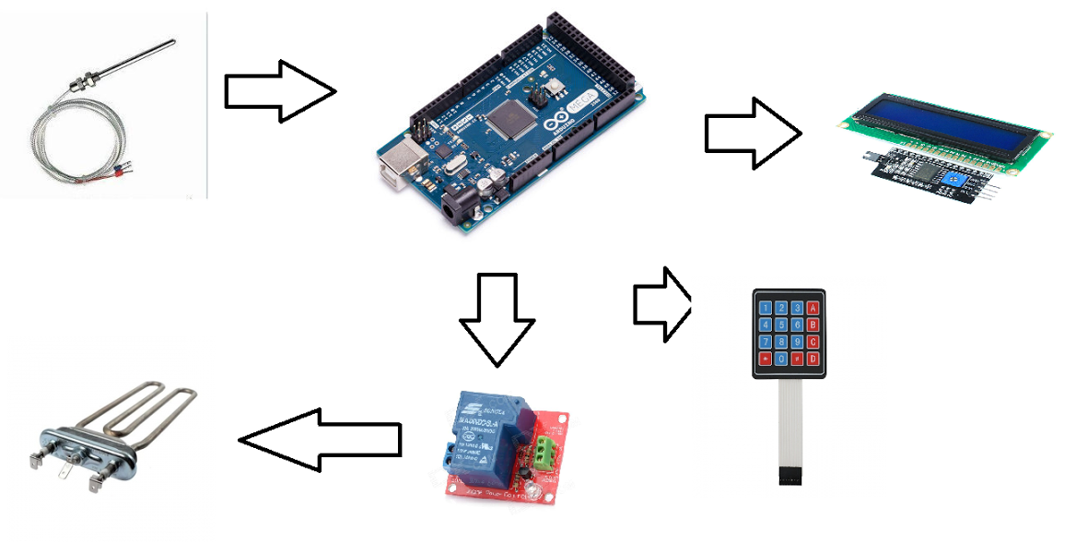
EVIDENCIAS
Sistema de control propuesto y ejecutado.

Slide 15
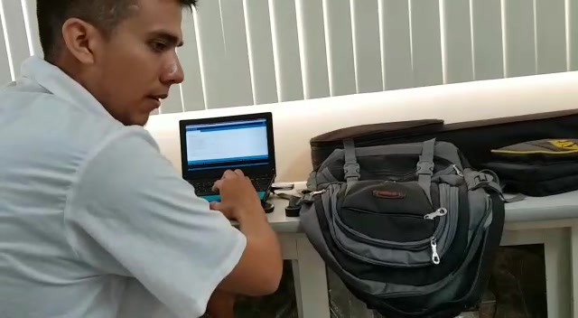
EVIDENCIAS
Diseño del algoritmo de control

Slide 16
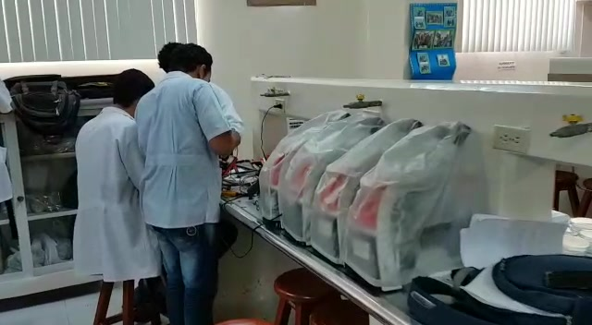
EVIDENCIAS
IMPLEMENTACION DEL SISTEMA DE CONTROL

Slide 17
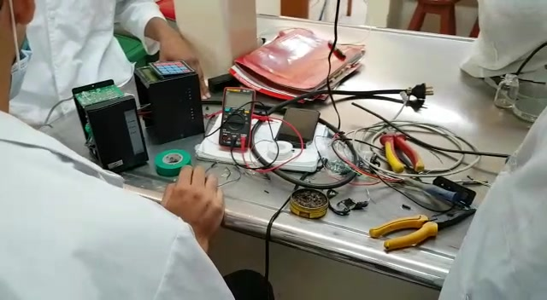
EVIDENCIAS
Ensamble del sistema de control

Slide 18
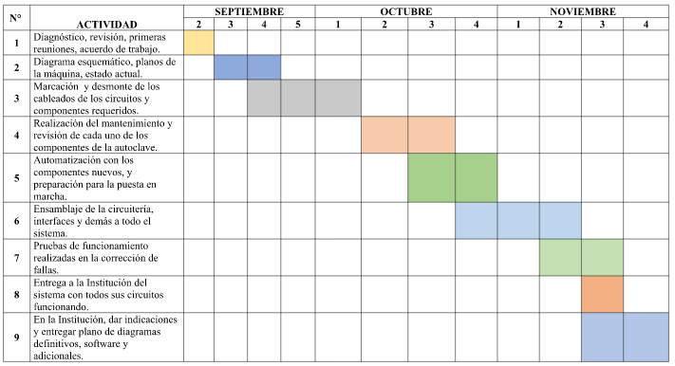
CRONOGRAMA DE ACTIVIDADES REALIZADAS

Slide 19
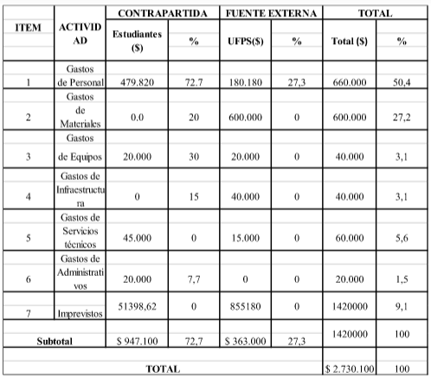
PRESUPUESTO EJECUTADO

Slide 20
CONCLUSIONES
El diagnostico que se hizo al sistema de control permitió observar las problemáticas que se presentan al emplear un sistema analógico.
El solucionar este problema trajo gran satisfacción a los que usan estos equipos dado que da mayor fiabilidad y confianza a la hora de su utilización.

Slide 21
Se puede ahora observar la temperatura en todo momento teniendo de esta manera un control mas cercano con el equipo.
Para lograr esterilizar correctamente se requiere mantener una temperatura y una presión estable, y esto mejora si el control que se hace se vuelve mas preciso y estable.

Slide 22
RECOMENDACIONES
Revisar siempre que el equipo autoclave posea agua en su interior para operar.
Se recomienda realizar el respectivo mantenimiento preventivo almenos dos veces por año para verificar el correcto funcionamiento de los componentes.
Se recomienda tomar este proyecto como el paso incial para la automatización de los demás equipos de laboratorio.

Slide 23

GRACIAS POR SU ATENCIÓN

